Slide 1
الحصة
الأولى

Slide 2
لا تتوقفوا عن العلم
العلم هو الذي يصنع الحياة
ومن يتوقف عن العلم
يتوقف عن الحياة

Slide 5
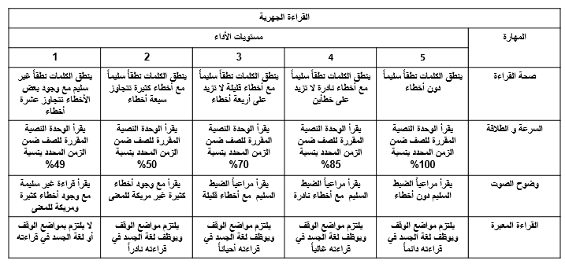
للحصول على أعلى درجة

Slide 6
اليــوم :
التاريخ : 2021 م
1443 هـ
العدد الكلي :
الحضور :
الغياب :

Slide 7
قواعد
التعلم

Slide 8
الواجب
تأشيرة الخروج
سير الحصة الدرسية
حل أسئلة الكتاب
استراتيجيات
التعلم
التقويم البنائي
التقويم القبلي
نواتج التعلم
عنوان الدرس
التهيئة الحافزة
النشيد الوطني
والإذاعة المدرسية

Slide 9
التهيئة
الحافزة
عزيزتي شاهدي المقطع التالي ثم إكتبي على رابط PADELTأهم المحاور التي جاءت في المقطع المرئي.

Slide 10
الاستماع (ندوة)
الدرس السابعُ
العملُ التطوُّعيُّ في الإماراتِ
الأستاذة : فاطمة الرميثي

Slide 11
نواتج التعلم
1- يستمع المتعلم لنص يتضمن آراء متعددة (ندوة إذاعية ، حوار ، مناظرة ...) عن موضوع يتصل بقضية إجتماعية ، وطنية ، إنسانية موازنا بين آراء المتحدثين مبديا رأيه بصراحة.

Slide 12
خبرات سابقة
-فكرة الدرس
-المفردات
-أستعد
-مثال من واقع الحياة
-أتأكد
عزيزتي إقرئي أسئلة الدرس جيدا، ثم أجيبي عنها أثناء الإستماع للنص
-مهارات
-تقويم ختامي

Slide 16
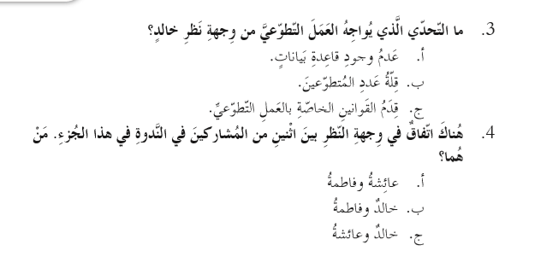

Slide 17
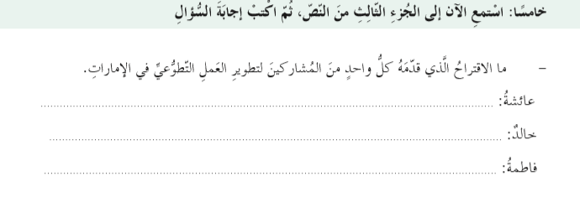
نشر ثقافة التطوع بين أفراد المجتمع ، والتركيز على طلبة المدارس خاصة في المراحل الأساسية .
بناء قاعدة بيانات واضحة ودقيقة عن العمل التطوعي في الإمارات .
تغيير قوانين العمل التطوعي لتناسب واقع حياتنا الحالي .

Slide 18
التقويم الختامي
عزيزتي: قومي بحل الأسئلة عبر
WORDWALL
https://wordwall.net/ar/resource/4442493/%D8%AA%D9%82%D9%88%D9%8A%D9%85-%D8%AE%D8%AA%D8%A7%D9%85%D9%8A-%D8%A7%D9%84%D8%B9%D9%85%D9%84-%D8%A7%D9%84%D8%AA%D8%B7%D9%88%D8%B9%D9%8A
( لمدة دقيقتين )

Slide 19
واجب منزلي
عزيزتي: قومي بقراءة درس كتابة نص سردي قبل الحصة القادمة

Slide 20
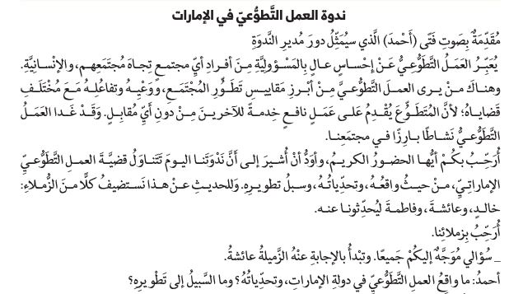

Slide 21
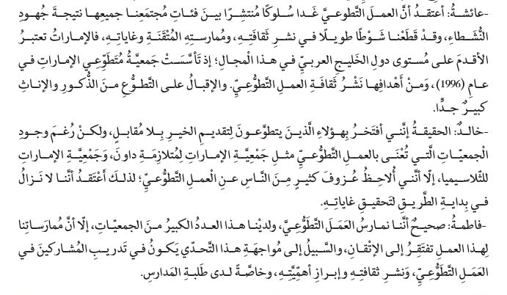

Slide 22
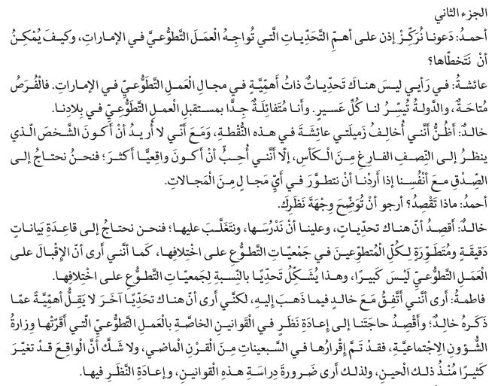

Slide 23
